Slide 1
Савыт -саба

Slide 2
Зурлар төркеме
Бурычлар:
-Балаларны савыт-саба белән таныштыруны дәвам итү.
-Бирелгән савыт-саба нәрсә өчен билгеләнгән аңлату.
-Авазлар өстендә эш методикасын кулланып, савыт-сабаның атамасын җиңел итеп истә калдыру.
-Рус балаларда татар теленә карата кызыксынуны уяту.

Slide 3
Самавыр
Выр-выр-выр-выр – бу кайный самавыр!!!

Slide 4
Пычак
Чак –чак-чак –куркыныч пычак!

Slide 5
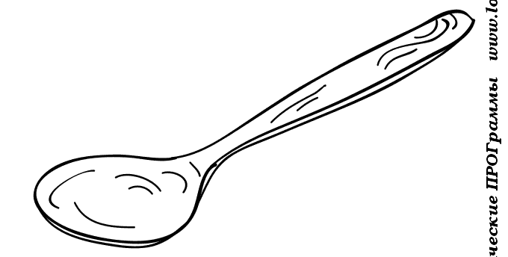
Кашык
Шык –шык-шык- бу әйбер кашык!!!

Slide 6
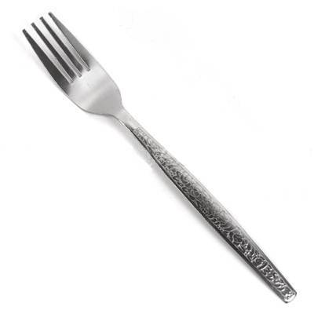
Чәнечке
Чке-чке-чке-кашыкның чын дусты- чәнечке.

Slide 7
Кәстрүль. Рүль-рүль-рүль-аш пешерә торган кәстрүль.

Slide 8
Тәлинкә
Кә-кә-кә-түгәрәк тәлинкә.

Slide 9
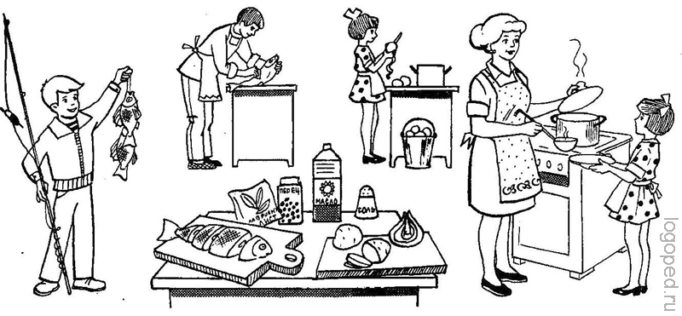
Бирем. Рәсемгә карап, савыт-сабаны тап.

Slide 10
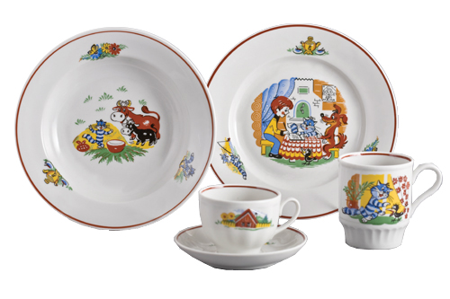
Тәлинкә,чынаяк hәм чәй тәлинкәсе.
әлеге рәсемдә ничә тәлинкә, чынаяк hәм чәй тәлинкәсен күрәсең?

Slide 11
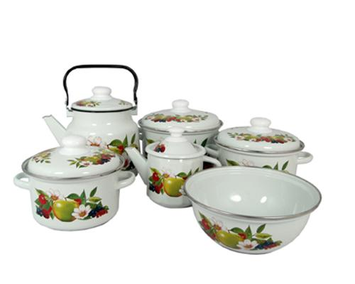
Рәсемгә карап таныш савыт – сабаны әйтеп кит.

Slide 12
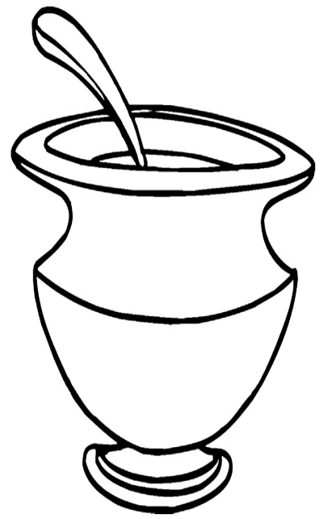
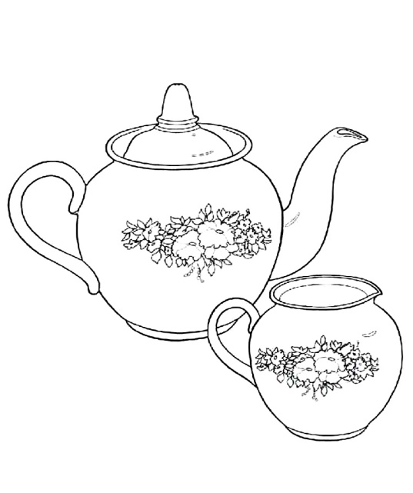
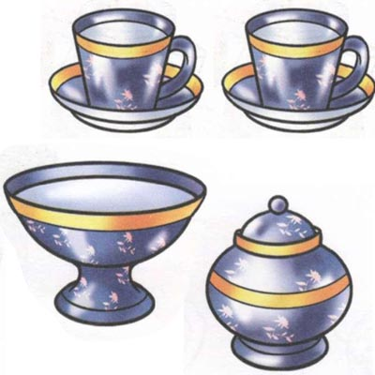
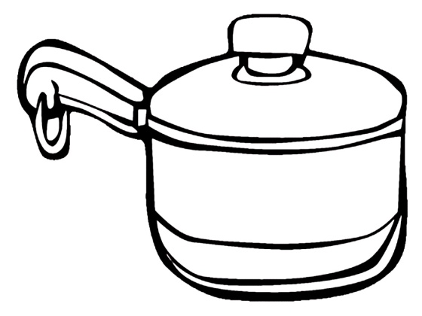
Нинди савыт-саба белән син бүген таныштың?

Slide 13
Дөрес !

Slide 14
Кабатла !

Slide 15
Тә-лин-кә
Ка-шык
Чә-неч-ке
Кәс-трүль
Чы-на-як
Са-ма-выр

Slide 16
Тәмам!!!

